Slide 1

Etikkomiteenes rolle i vurderingen av klinisk utprøving av legemidler under legemiddelforordningen CTR
Kristine Gjul Harstad
seniorrådgiver REK KULMU
Komiteene for klinisk utprøving av legemidler og medisinsk utstyr (REK KULMU) ved Regional komité for medisinsk og helsefaglig forskningsetikk (REK sør-øst)

Slide 2

Agenda
  Organisering av REK KULMU
  Hva vurderer REK KULMU under CTR
  Endringsmeldinger
  ICH-GCP R3
  Ofte stilte spørsmål

Slide 3
Organiseringen av REK KULMU

Slide 4
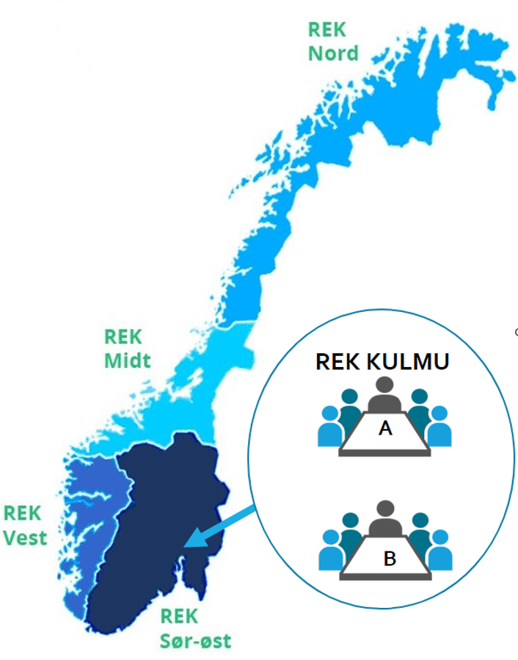
Norge har etablert to nasjonale etikkomiteer for klinisk utprøving av legemidler og medisinsk utstyr;
REK KULMU A og REK KULMU B
REK KULMU er administrativt lokalisert innenfor de eksisterende Regionale komiteer for medisinsk og helsefaglig forskningsetikk i sør-øst Norge (REK Sør-øst)
Det er ni medlemmer i hver KULMU-komité; representerer fagfeltene medisin, genetikk, medisinsk utstyr, jus og etikk, i tillegg til en lekrepresentant og en representant fra en pasient- og brukerorganisasjon
Medlemmene er ikke ansatt av REK; de oppnevnes av Kunnskapsdepartementet for fire år om gangen.

Slide 5
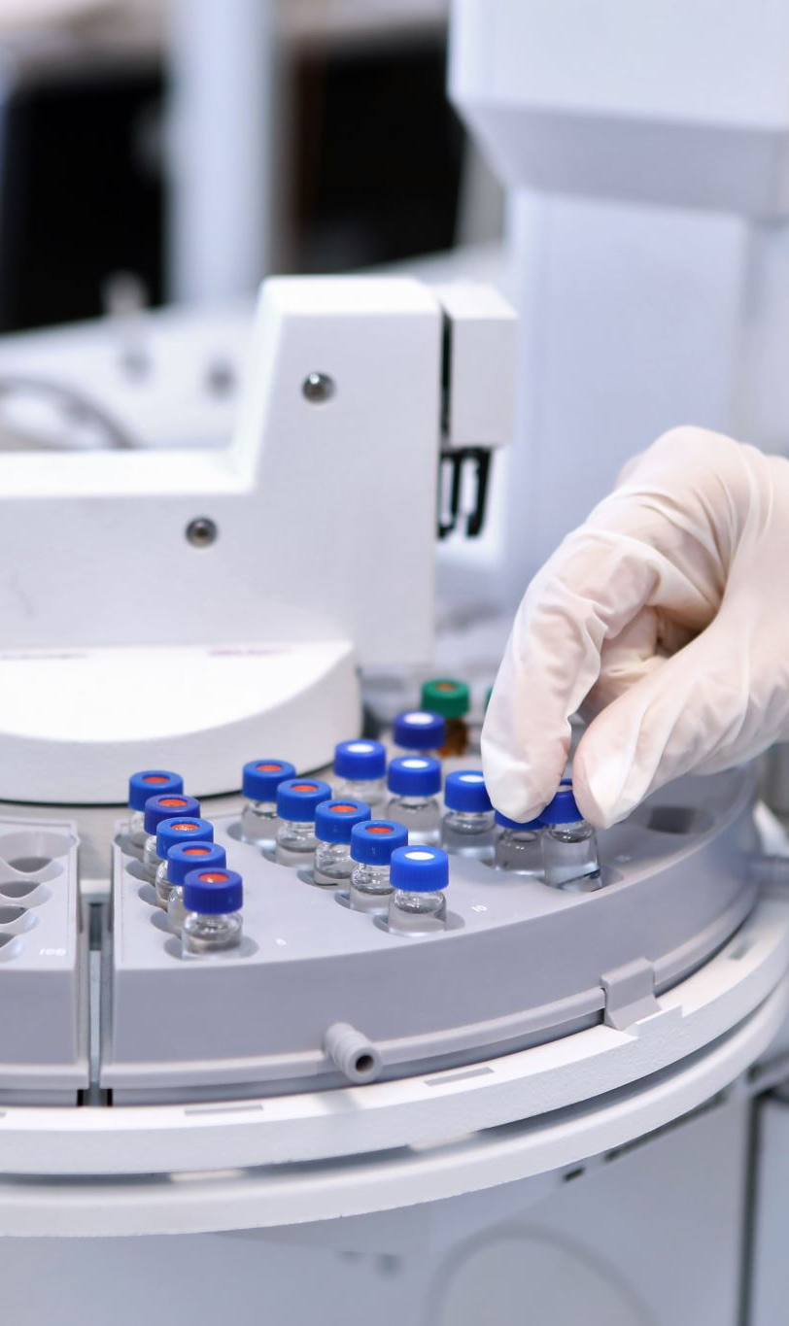
REK KULMU behandler - på vegne av etikkmyndighetene i Norge - søknader innenfor:
  Legemiddelforordningen, CTR (Clinical Trials Regulation 536/2014)
  Forordning for medisinsk utstyr, MDR (Medical Device Regulation 2017/745)
  Forordning for IVD medisinsk utstyr, IVDR (In Vitro Diagnostic Medical Device Regulation 2017/746)

Slide 6

Generelle prosedyrer
  REK KULMU gir en nasjonal forskningsetisk vurdering av søknader som faller inn under CTR
  Vurderingene gjøres i henhold til alminnelige forskningsetiske prinsipper; CTR er et overstyrende lovverk, helseforskningsloven gjelder utfyllende så langt den passer når CTR viser til nasjonal rett
  Søknad om godkjenning under CTR må sendes inn via EUs søknadsportal CTIS
  Søknader behandles fortløpende, melding om beslutning vil bli sendt ut via CTIS i henhold til CTRs frister
  NEM (nasjonal forskningsetisk komité for medisin og helsefag) er klageinstans for REK KULMUs uttalelser til del 1 og del 2 av søknaden, men klagen sendes til DMP

Slide 7

Generelle forskningsetiske prinsipper
  Forskning skal bygge på respekt for forskningsdeltakernes menneskerettigheter og verdighet
  Deltakernes velferd og integritet skal ha prioritet foran vitenskapelige og sosiale interesser
  Medisinsk og helsefaglig forskning må ta hensyn til faktorer knyttet til etikk, medisin, helse, vitenskap og personvern

Slide 8
Hva vurderer
REK KULMU under CTR?

Slide 9

CTR-søknad Del 1

Slide 10
CTR-søknad del 1:
Hovedpunkter som REK KULMU ser på
Studiedesign og forsvarlighet
Nytte/risiko
  Studien må være designet for å involvere så lite smerte, ubehag, frykt og annen forutsigbar risiko som mulig
Deltakere/pasientgruppe
  Begrunnelse for inklusjon av gruppen(e)
  Begrunnelse for at særskilte krav i CTR til inklusjon av sårbare grupper (barn, ikke samtykkekompetente) er oppfylt
Rekruttering/samtykkeprosess
Håndtering av biologisk materiale
Datahåndtering og personvern
CTR-søknad del 1:
Hovedpunkter som REK KULMU ser på

Slide 11
CTR-søknad del 1:
Dokumenter som skal lastes opp
Protokollsammendrag
  På norsk, bør følge innhold og oppsett som beskrevet i Q&A punkt 5.8*
GDPR-bekreftelse
  En bekreftelse på Compliance with Regulation (EU) 2016/679 (General Data Protection Regulation GDPR)
Spørreskjema m.m.
  Eventuelle spørreskjema (PROMs), dagbøker og intervjuguider, fortrinnsvis på engelsk
*Questions and Answers Document - Regulation (EU) 536/2014

Slide 12

CTR-søknad Del 2

Slide 13
CTR-søknad del 2:
Hovedpunkter som REK KULMU ser på forts.
  Rekrutterings- og samtykkeprosedyrer
  Informasjons- og samtykkeskriv (Informed Consent Form, ICF)
  Utprøver og studiesenterets egnethet
  Forsikringsbevis (Legemiddelansvarsforsikringen, LAF)
  Beskrivelse av finansiering, samt kompensasjon til deltakere
  Datahåndtering og personvern
  Biologisk materiale
CTR-søknad del 2:
Hovedpunkter som REK KULMU ser på

Slide 14
CTR-søknad del 2: Vedlegg
CTR-søknad del 2: Maler fra EU-kommisjonen (EudraLex – volume 10)
  Recruitment and Informed consent procedure
  Curriculum Vitae fra hovedutprøver på hvert senter
  Declaration of Interest fra hovedutprøver på hvert senter
  Site Suitability Form utstedt av klinikkleder eller tilsvarende ansvarlig ved hver institusjon
  Compensation for trial participants
  Compliance with applicable rules for biological samples (dersom relevant)

Slide 15

CTR-søknad del 2:
Rekruttering og innhenting av informert samtykke
  Hvordan rekrutteres deltakerne, ev. materiale som brukes, hvor det skal gjøres, og i hvilke kanaler?
  Hvem informerer og hvem innhenter samtykke?
  Informasjonen må gis under en samtale av en kvalifisert person fra forskergruppen
  Angi gjerne hvor lang betenkningstid deltakerne får, det er et viktig forskningsetisk prinsipp at de forespurte får rimelig betenkningstid før de ev. samtykker
  Fra 1. juni 2026 skal REK'ene ikke lenger gi dispensasjon fra taushetsplikt for oppslag i journal for rekrutteringsformål (i tråd med revidert HPRL), men det er fortsatt relevant for etikkvurderingen å beskrive hvordan deltakerene skal rekrutteres til studien

Slide 16

CTR-søknad del 2:
Samtykkeprosess
Informasjon om studien skal gis av studielege eller andre i studieteamet som kjenner studien godt
Pasienten skal ha mulighet til å diskutere studiedeltakelse med en lege
Dersom det kan foreligge et avhengighetsforhold, skal samtykke innhentes (signeringen) av en person som ikke har dette avhengighetsforholdet
Dersom lege er ansvarlig for pasientens behandling (fra før eller fremover) anses det som at det foreligger at avhengighetsforhold

Slide 17

CTR-søknad del 2:
Samtykke i studier som inkluderer mindreårige
Alle med foreldreansvar skal samtykke på vegne av de under 18 år
Deltakere som er 16 og 17 år skal selv samtykke til deltakelse i et separat samtykkeskriv, i tillegg til foresattes samtykke
Deltakere som er under 16 år kan ikke avgi formelt samtykke, men barnets mening om deltakelse skal respekteres
Når det gjelder fremtidig forsking uten legemsinngrep skal barnet selv samtykke når de fyller 16 år, uten foreldresamtykke

Slide 18

CTR-søknad del 2:
Inklusjon av fremmedspråklige deltakere
  Man skal på generelt grunnlag ikke ekskludere deltakere som ikke snakker norsk
  Muntlig og skriftlig informasjon skal gis på et språk deltakeren behersker godt
  REK KULMU vurderer ikke informasjonsskriv på andre språk enn norsk, det er sponsors ansvar å sikre god kvalitet på ev. oversettelser

Slide 19

CTR-søknad del 2:
Informasjons- og samtykkeskriv
Det anbefales å bruke REKs mal Informasjonsskriv legemiddelutprøving (Clinical Trials Regulation (CTR)) som er tilgjengelig på REKs hjemmesider
Malen er tilpasset CTRs krav til informert samtykke, slik de er beskrevet i artikkel 29 i CTR
Det skal ikke oppgis behandlingsgrunnlag etter GDPR, dette er institusjonens og sponsors ansvar å informere om

Slide 20
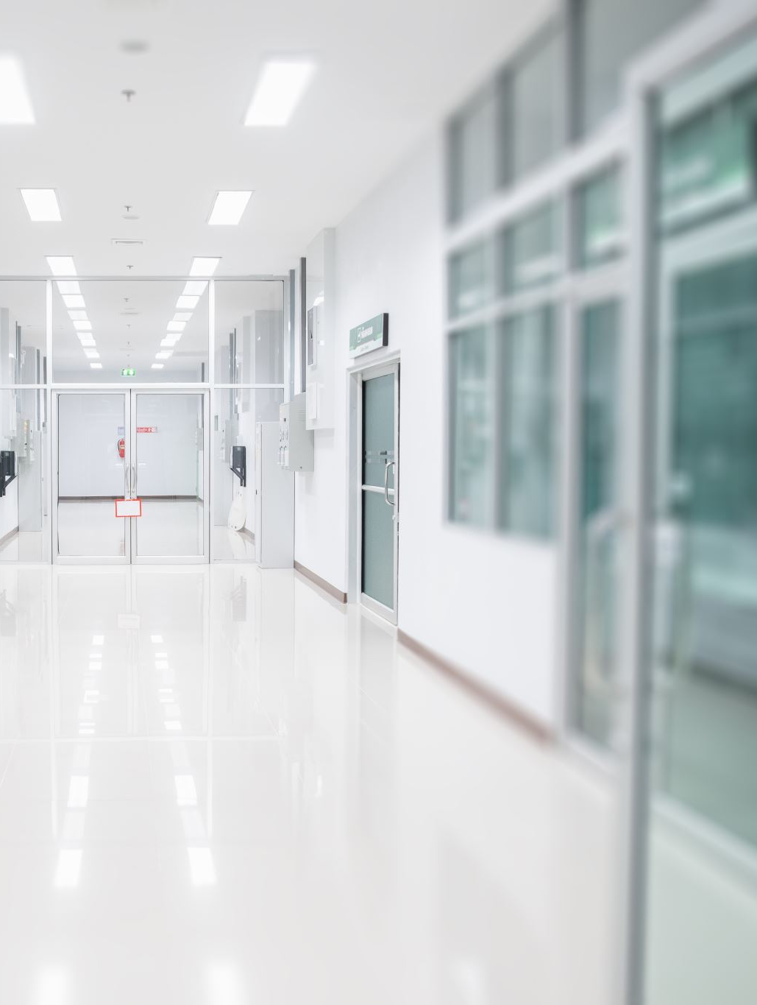
CTR-søknad del 2:
Krav til utprøver og studiesenter
Hovedutprøver (PI)
DOI (Declaration of Interest)
CV
    Det må fremkomme i CV hva slags kompetanse utprøver har knyttet til klinisk forskning, inkludert:
        Erfaring med pasientgruppen og behandling av denne
        Erfaring med klinisk forskning
        Kjennskap til Good Clinical Practice (GCP) R3 (alternativt legge ved GCP-kursbevis)
  Studieteamet
  Må ha kompetanse på pasientgruppen det skal forskes på, for eksempel kompetanse innen pediatri i barnestudier, beskrives i Site Suitability skjema

Slide 21
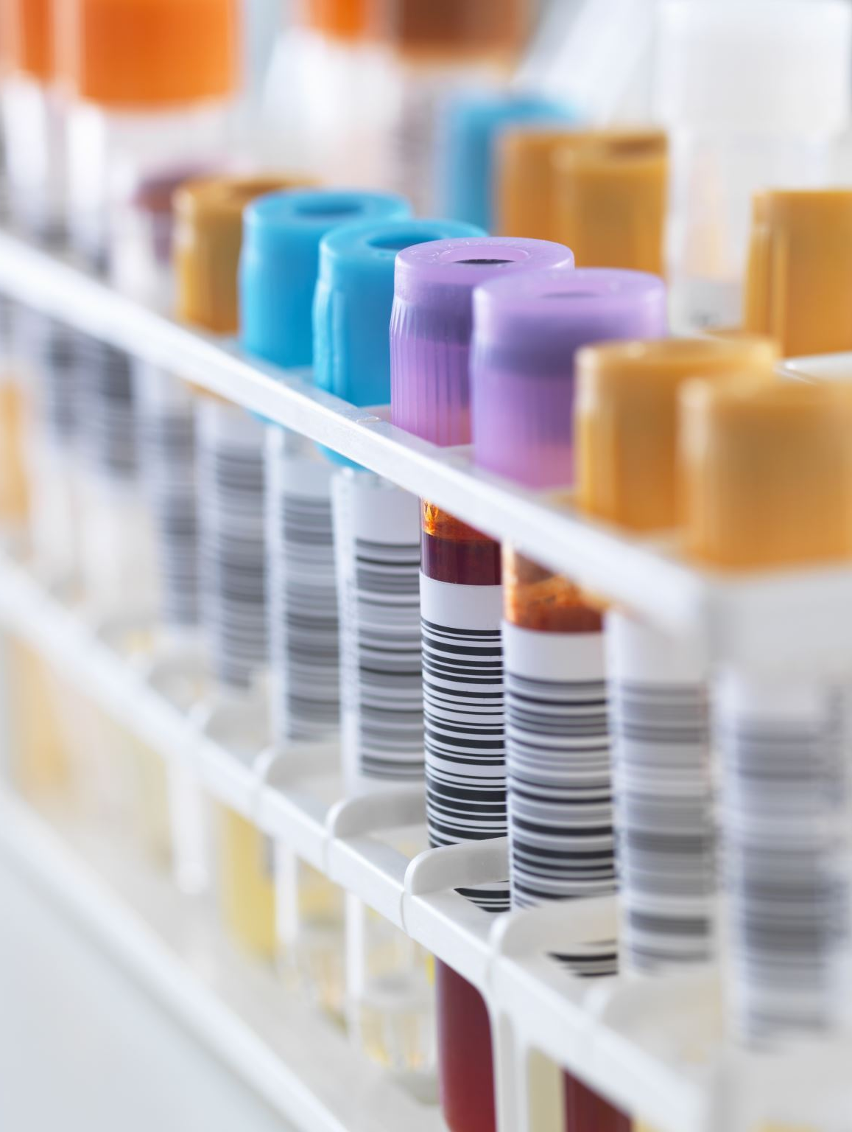
CTR-søknad del 2: ​
Biologisk materiale
  Dersom det skal lagres biologisk materiale i Norge i >2 måneder som en del av studien, må dette lagres i en spesifikk forskningsbiobank knyttet til prosjektet
  Godkjennelse av studien innebærer godkjennelse av at det opprettes studiespesifikk biobank
  Det må fremkomme - av søknad og i informasjonsskriv - en dato for når biobanken opphører og materialet destrueres
  Studiespesifikke forskningsbiobanker opphører når analysene er avsluttet; normalt innen 2-5 år etter siste pasientbesøk

Slide 22

Fremtidig forskning
  Dersom biologisk materiale skal brukes til forskning utenfor studien, skal deltakere separat og aktivt samtykke til dette; det kan ikke være et krav for deltakelse i selve studien
  Det finnes egen mal for slikt samtykke på REK sine hjemmesider
  Formålet med den fremtidige bruken må være tematisk avgrenset til nærmere bestemte, bredt definerte forskningsformål
  Lagring av prøver i Norge krever opprettelse av generell biobank godkjent av regionale REK
  Dersom det kan være aktuelt å bruke innsamlede opplysninger og materiale til andre formål senere, bør det planlegges for dette allerede når man søker ved å opprette register og generell biobank, og innhente bredt samtykke fra deltakerne
  Lagring av prøver i utlandet er underlagt regelverket i landet hvor prøvene oppbevares

Slide 23
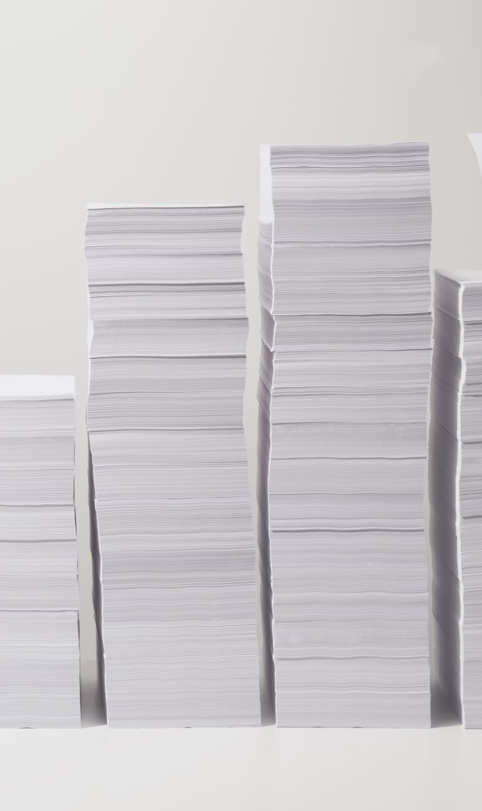
CTR-søknad:
Formaliakrav
Søknadsdokumenter i CTIS skal navngis etter bestemte regler
Dersom det etterspørres reviderte dokumenter i vurderingsfasen, skal disse legges til søknaden med markerte endringer (track changes)
Revidert dokument skal legges "oppå" tidligere versjon av dokumentet i dossieren i CTIS, ikke som nytt/separat dokument eller i responsen til merknaden

Slide 24
Endringsmeldinger

Slide 25
Del 1 og del 2:
Endringer
Endringer i studien skal meldes i CTIS
REK KULMU vurderer og gir en uttalelse på vesentlige endringer
Vesentlige endringer (SM) er endringer som berører deltakers sikkerhet og rettigheter, eller som kan ha innvirkning på datakvaliteten
Ikke-vesentlige endringer (NSM) er til informasjon og arkivering i CTIS
Det er sponsors ansvar å vurdere om endringen er en SM eller NSM
For eksempler på endringer i del 1 og del 2 under CTR, se Annex 4 i Q&A*
*Questions and Answers Document - Regulation (EU) 536/2014

Slide 26
Del 1 og del 2:
Sikkerhets-rapportering og ev. endringer
REK KULMU er ikke involvert i sikkerhets-vurdering, det ivaretas av DMP
Dersom det må søkes om endringer i prosjektet som følge av sikkerhetsrapportering, vil REK KULMU imidlertid vurdere selve endringsmeldingen
Del 1 og del 2:
Endringer og sikkerhetsrapportering

Slide 27
ICH-GCP R3

Slide 28
ICH-GCP R3
Endringene får ingen konsekvenser for den forskningsetiske vurderingen eller fordelingen av oppgaver mellom DMP og REK KULMU
Viktig at sponsor melder fra dersom hendelser, avvik eller bivirkninger endrer nytte/risikovurderingen – da må protokoll og/eller informasjonsskriv oppdateres og sendes inn som SM
Vi krever dokumentert opplæring i R3 eller en bekreftelse på at opplæring vil bli gjennomført før studien starter

Slide 29
Ofte stilte spørsmål

Slide 30
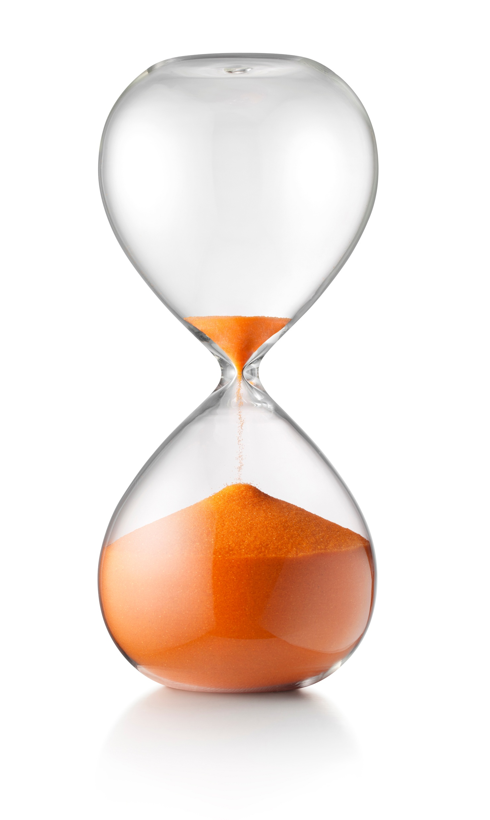
Varighet og lagring
    I informasjonsskrivet skal det oppgis følgende:
      Dato for «end of clinical trial», i.e. siste pasientbesøk eller annen dato definert og begrunnet som studieslutt av sponsor
      Dato for når biologisk materiale er planlagt destruert
      Dato for når data er planlagt slettet (minst 25 år etter «end of clinical trial»)
    Dersom studien blir forsinket, må det meldes/søkes om forlengelse før utløpsdato for godkjenning

Slide 31

Før søknaden sendes inn
Gå gjennom veiledningsinformasjon på REK KULMUs side og EudraLex10, og tilpass prosedyrer og søknadsdokumenter
Se spesielt nøye på informasjonsskrivet og planene for innhenting, oppbevaring og bruk biologisk materiale og data; forventet informasjon er gitt i REK KULMUs informasjonsskrivmal for CTR-studier
Vi anbefaler at det avtales med sponsor at lokale utprøvere/forskerteamet i Norge får gjennomgå informasjonsskrivet og andre landsspesifikke dokumenter før søknaden sendes inn, slik at dette blir tilpasset Norge og norske forhold

Slide 32

Spørsmål?

Slide 33
Veiledningsdokumenter og videre informasjon
Eudralex 10: CTR-veiledningsdokumenter og maler for EU/EØS: https://health.ec.europa.eu/medicinal-products/eudralex/eudralex-volume-10_en
MedEthicsEU-gruppen for etikkkomite-representanter i EU/EØS: https://health.ec.europa.eu/medicinal-products/clinical-trials/medethicseu_en
Opplæringsmateriale for EU-portalen CTIS: https://www.ema.europa.eu/en/human-regulatory-overview/research-development/clinical-trials-human-medicines/clinical-trials-information-system-training-support/clinical-trials-information-system-ctis-online-training-modules
Regler for navngivning av dokumenter i CTIS: https://www.hma.eu/fileadmin/dateien/HMA_joint/00-_About_HMA/03-Working_Groups/CTCG/2022_09_CTCG_Instruction_naming_documents_CTIS_EU_v1.4.pdf
REK KULMUs hjemmeside (oppdateres regelmessig): https://rekportalen.no/rek-kulmu/
REK KULMUs maler for informasjonsskriv: https://rekportalen.no/rek-kulmu/informasjonsskriv-ctr-mdr-ivdr/maler-rek-kulmu/

Slide 34

REK KULMU
rek-kulmu@medisin.uio.no
https://rekportalen.no/rek-kulmu/

